Slide 1

[2조] 무료 인강 사이트
박재경 & 편무선 & 장연우 & 한금주
(IoT를 활용한 JAVA 프로그램 개발자 양성과정)

Slide 2
Project Index
01
Project Outline
팀원 소개 / 프로젝트 개요 / 개발환경 / 개발 목적 / 기간
02
Workflow & Details
메인 페이지 / 회원관리 / Q&A 게시판 / 강의 게시판 / 관리자 페이지
03
Epilogue
후기

Slide 3
1. Project Outline
팀원 소개 / 프로젝트 개요 /
개발환경 / 개발목적

Slide 4
개발 목적 & 팀원 소개
개발 목적
무분별하게 제공되는 많은 양의 동영상들 중에 양질의 영상을 찾아 연결해주는 사이트를 구현하고자 했습니다.
수업 시간에 배운 MVC패턴 모델1과 모델2 방식을 통해 홈페이지를 만들어 보았던 경험과 SPRING Framework를 공부하며 이해한 부분을
바탕으로 제작하는데 중점을 두었습니다.
박재경
로그인, 회원가입, 시큐리티
장연우
Q&A게시판, 시큐리티, DB설계
편무선
게시판 상세보기, 좋아요 버튼
한금주
메인 페이지, 강의 게시판

Slide 5
Timeline
2021.11.22 ~ 2021.12~16 (24일)
DB 설계
검수
앞서 정리한 파트별
테이블 설계
전체 테스트 및 오류 검사
필요한 기능 보완
D-24
D-20
D-17
D-3
주제 선정, 홈페이지
구현할 기능 및 파트 분배
단계별 페이지 구현
아이디어 구상
프로그래밍

Slide 6
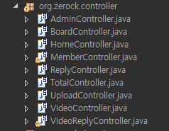
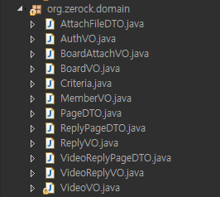
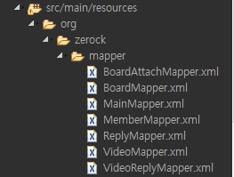
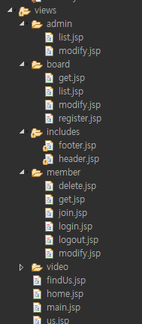
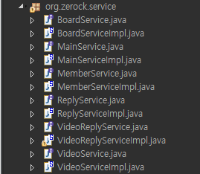
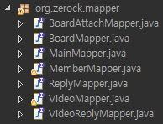
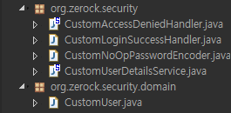
프로젝트 구조도

Slide 7






Project Environment
JDK 1.8
sts-3.9.12.RELEASE
jQuery 3.6.0
Slick Slider
Oracle 11g release 11.2.0.1.0
Apache-Tomcat-9.0.52.

Slide 8
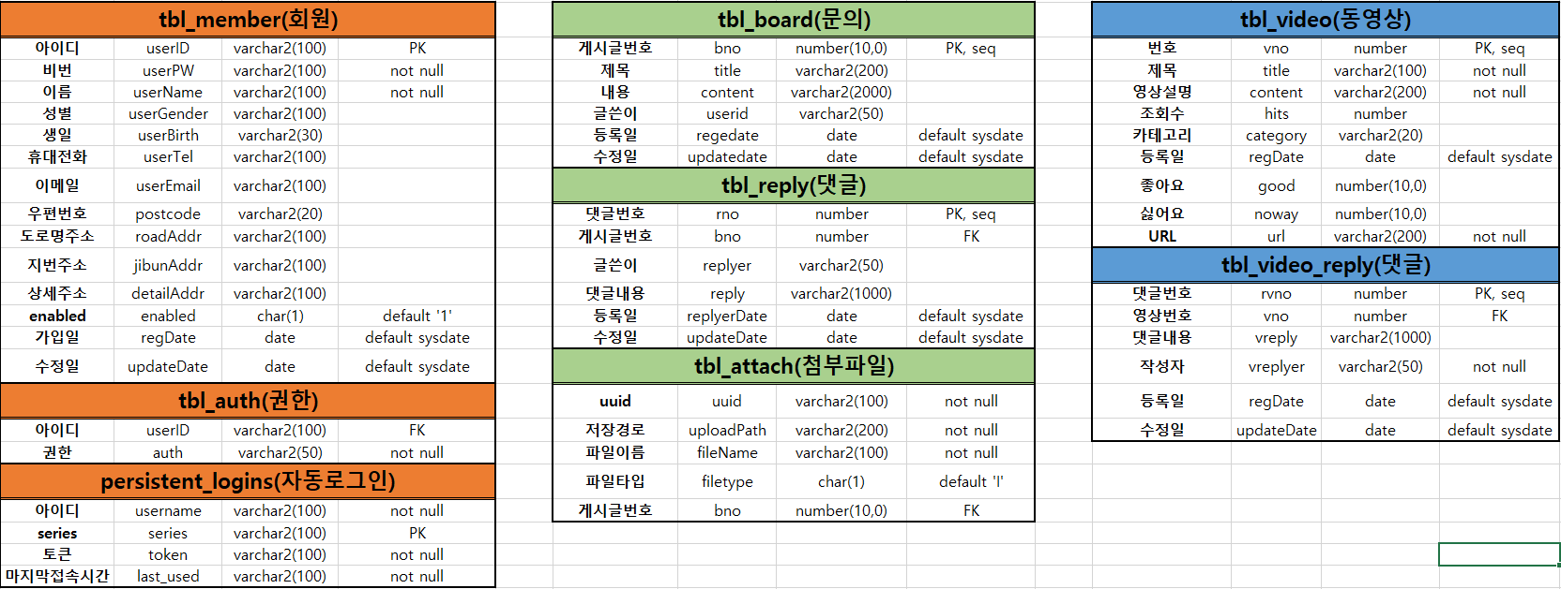
DB 설계

Slide 9
2. Workflow & Details
메인화면
로그인&로그아웃
회원가입&수정

Slide 10
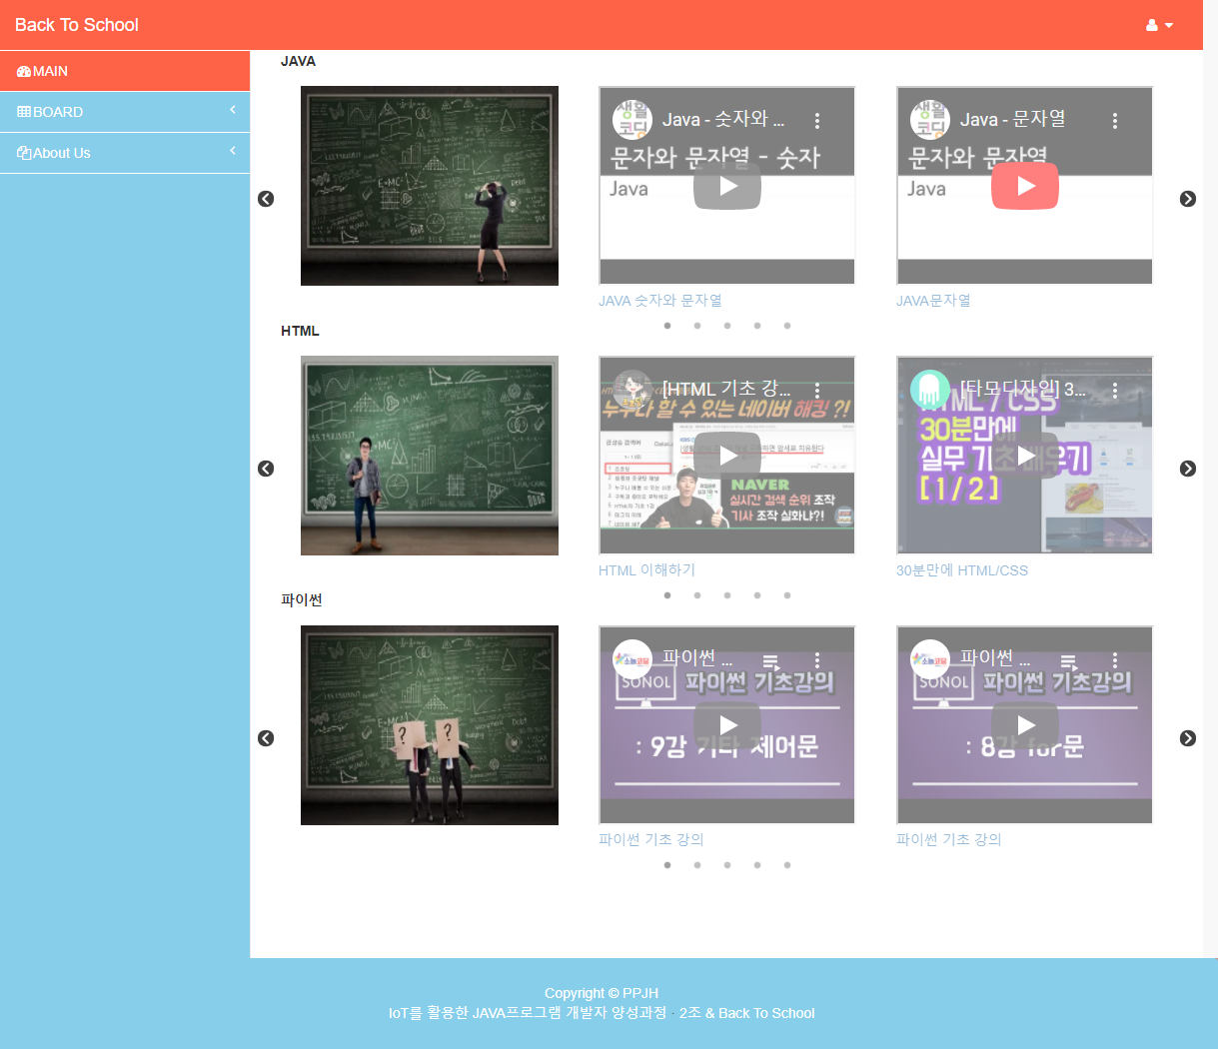
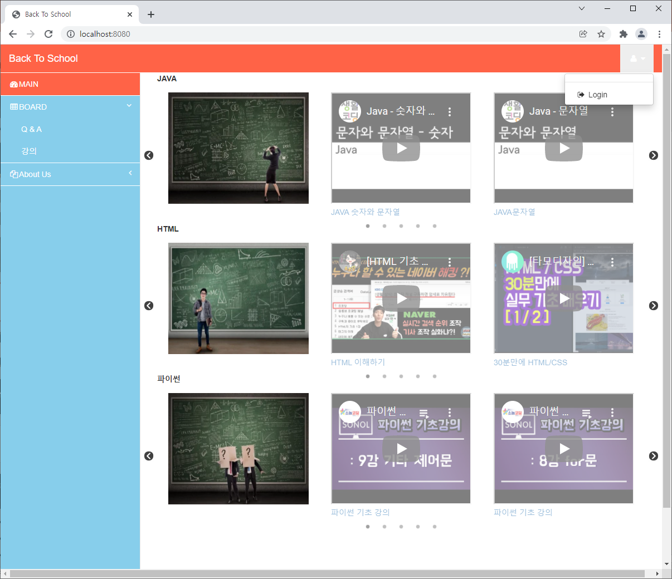
메인 화면
메인화면의 영상은 iframe 태그를 활용하여 구현.
Slick 슬라이더를 이용하여 자동 슬라이드 기능 구현.
부트스트랩을 이용하여 로그인 버튼 토글 및 사이드바 구현.
각 영상은 카테고리 별 조회수가 높은 순서대로 DB에서 로드해서 정렬함.

Slide 11
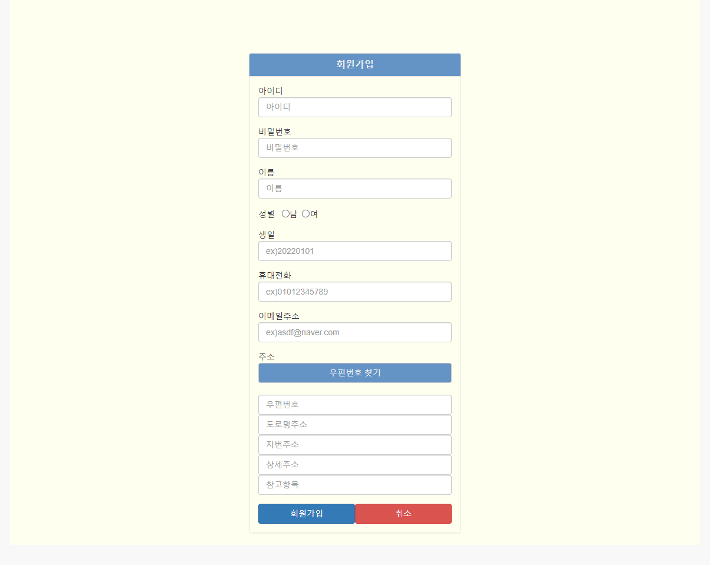
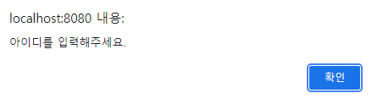
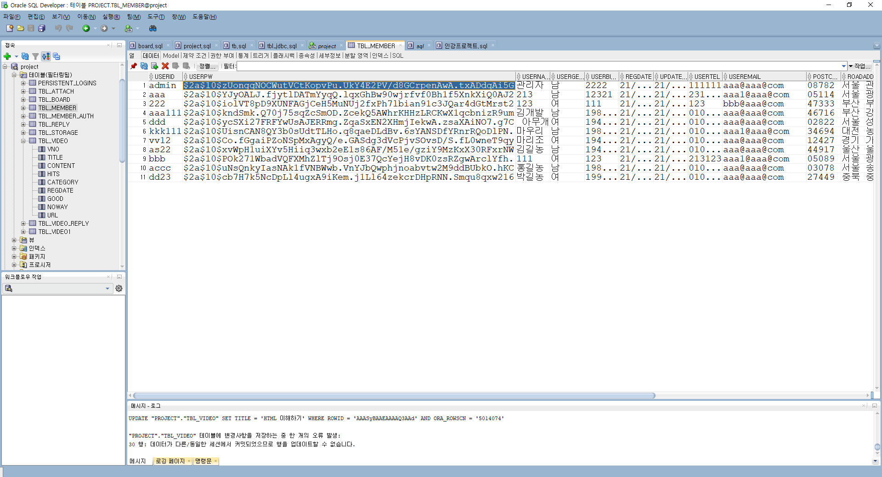
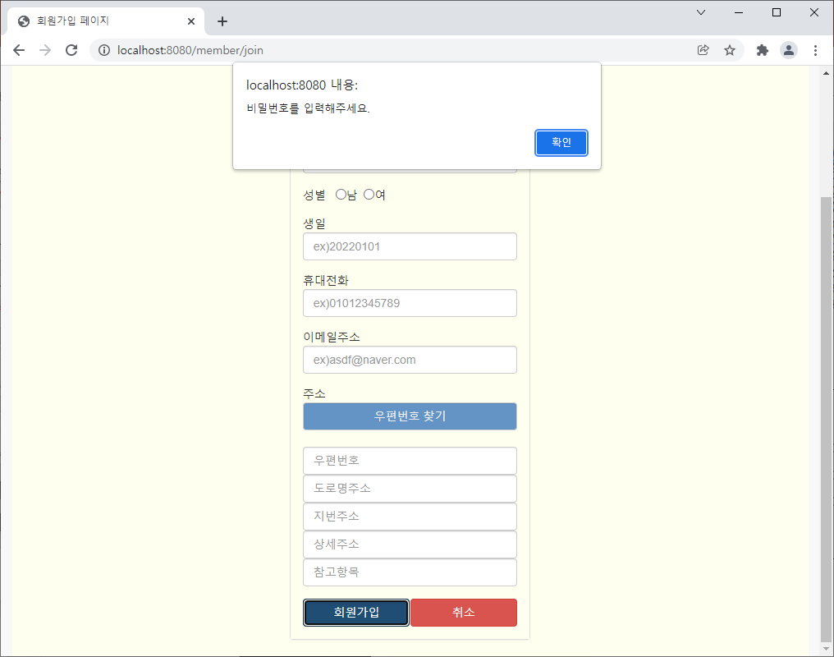
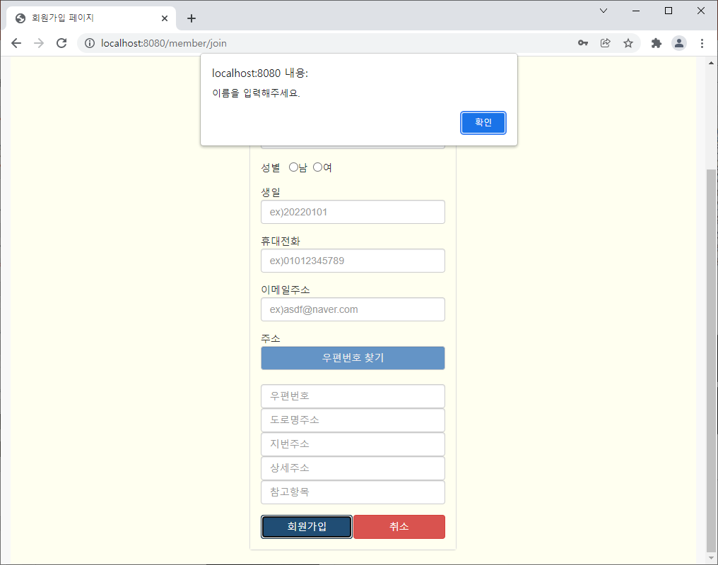
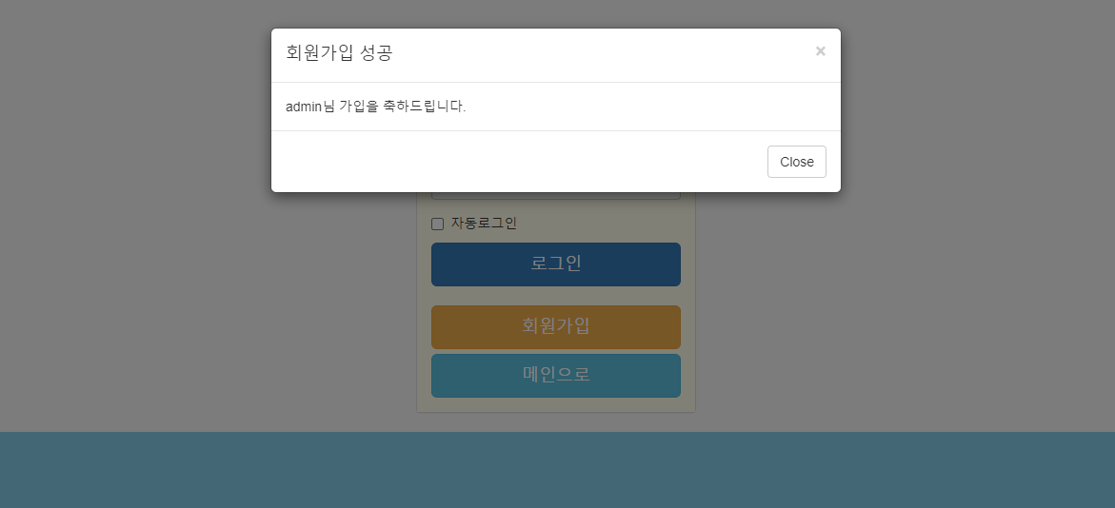
회원가입
회원가입 필수 항목이 비어 있을 경우 alert 및 autofocus 처리.
Spring Security의 BCyptPassWordEncoder를 활용하여 비밀번호 암호화 적용.
Kakao 주소 API를 활용하여 주소 찾기 기능 구현.
Spring Security의 로그인 인증을 위해 회원 가입시 @Transactional을 통해 회원테이블에 회원 정보를 입력하고, 동시에 권한 테이블에 회원 권한을 입력.

Slide 12
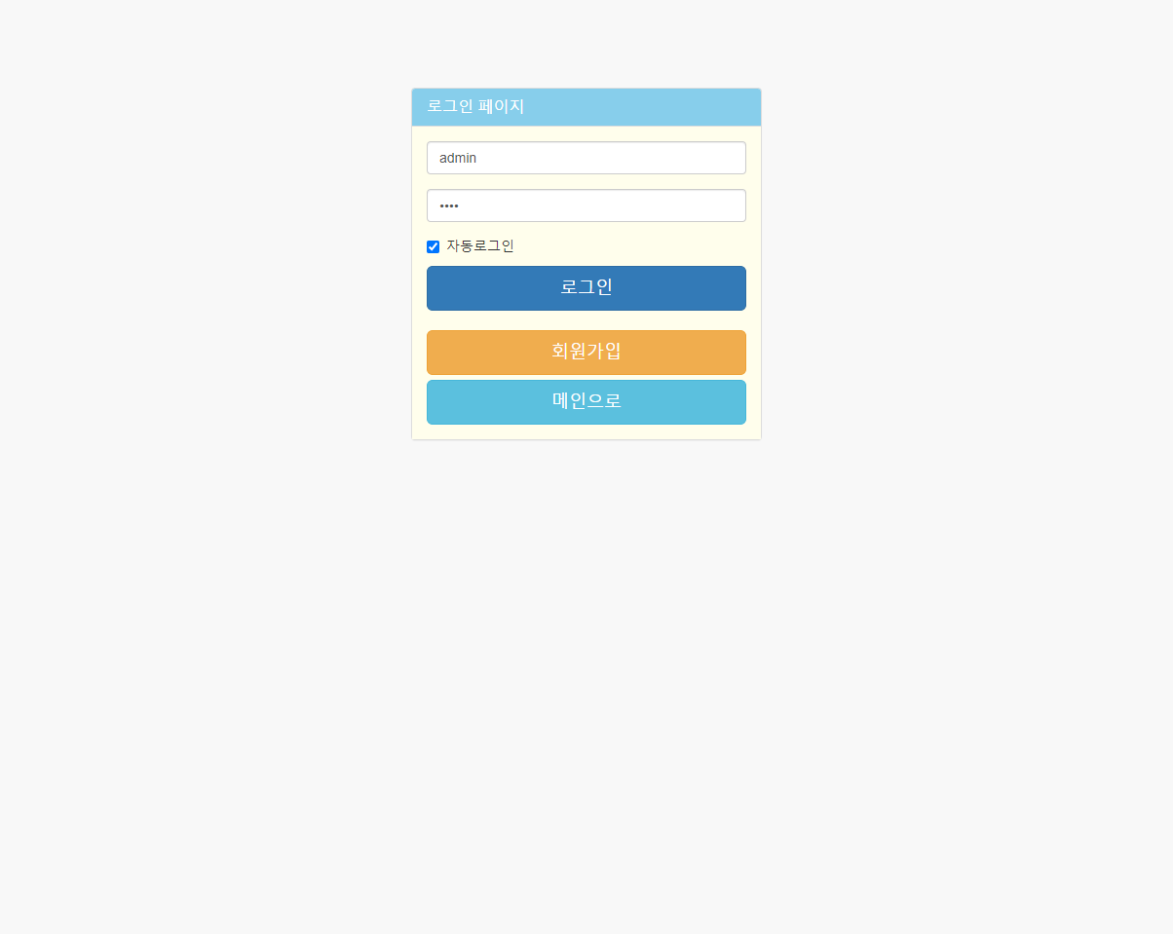
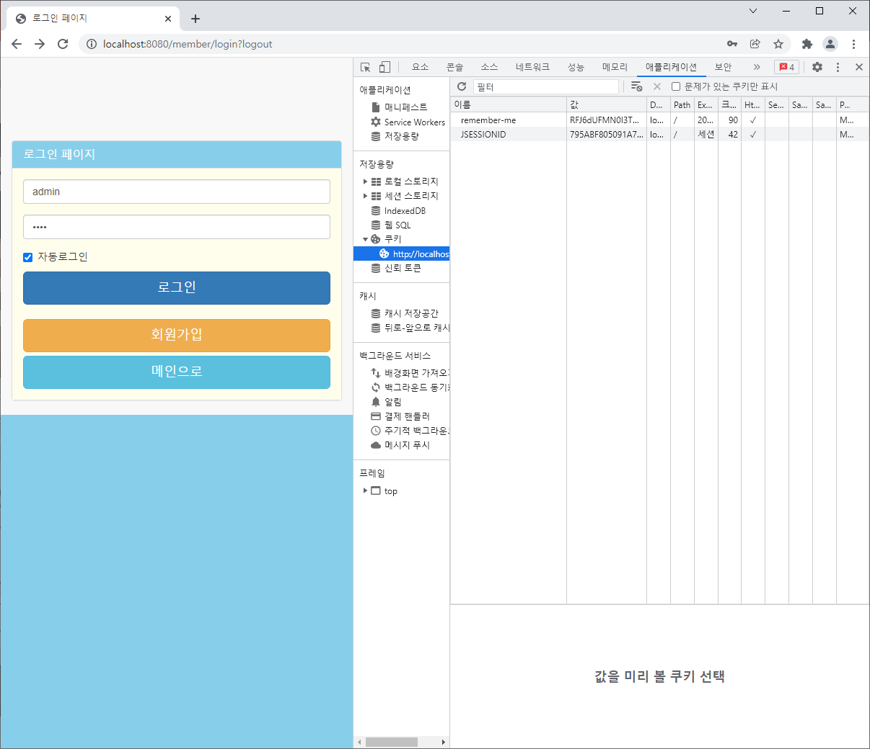
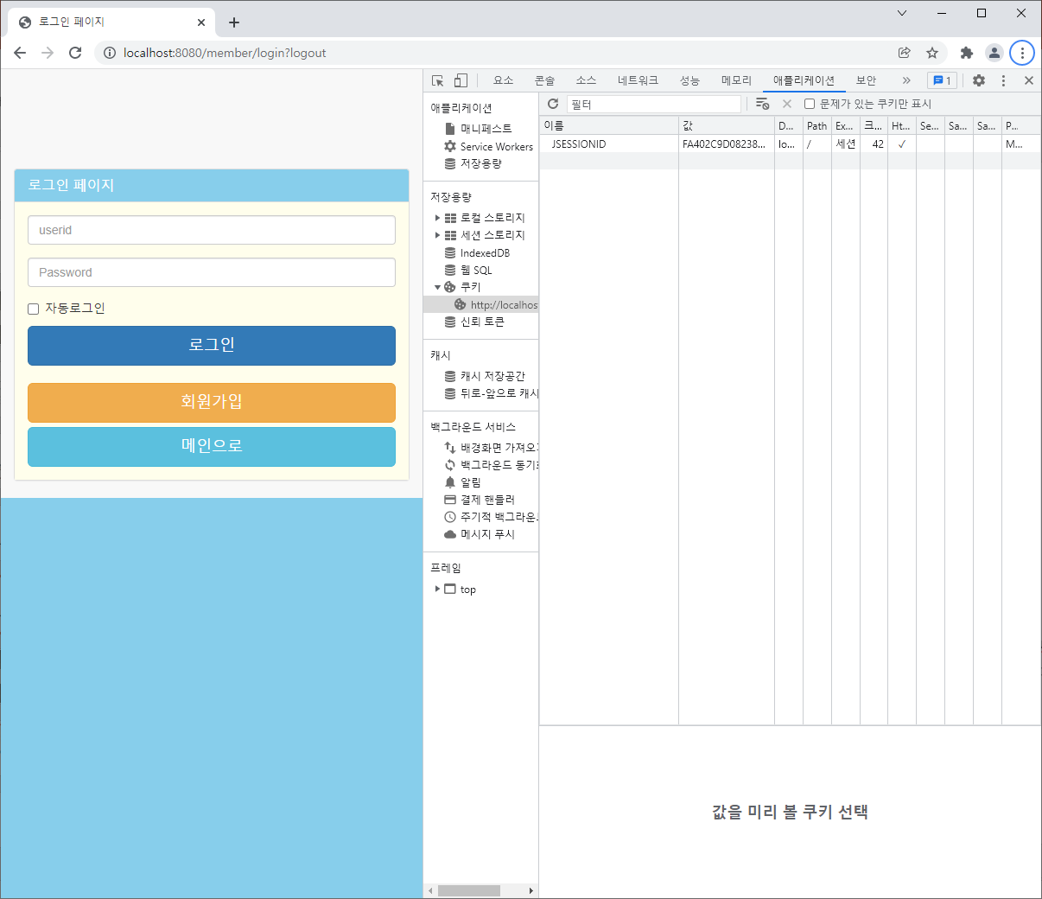
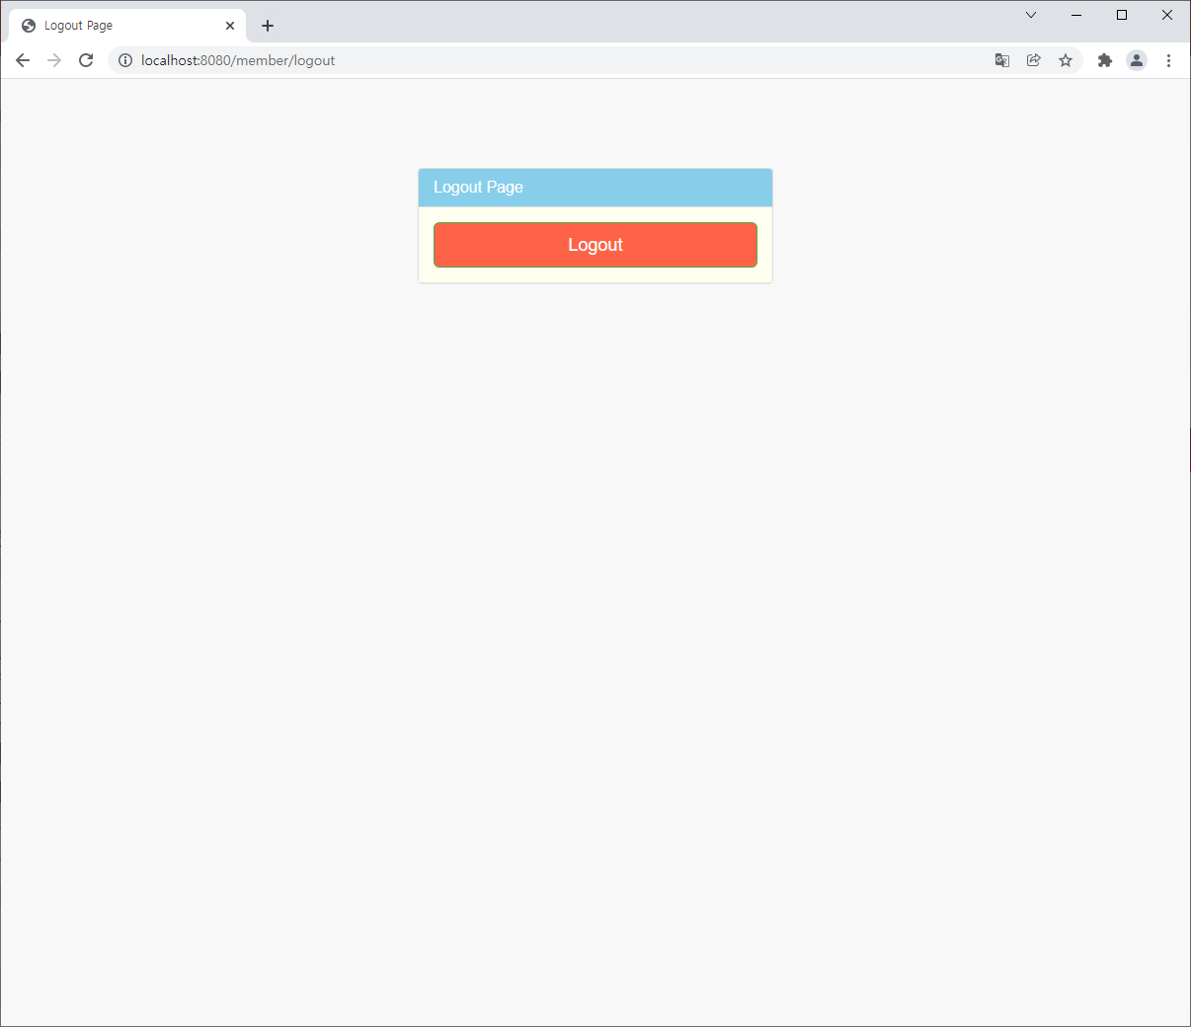
로그인 & 로그아웃
Spring Security의 CustomUserDetailsService클래스를 활용하여 회원정보가 일치하지 않거나 권한이 없는 경우 페이지 새로고침 실행.
Spring Security의 로그인 정보 유지 테이블을 활용.
자동 로그인 체크 시 세션과 DB에 토큰 정보를 저장해 두었다가 재접속 시 세션과 DB를 비교하는 방식으로 자동 로그인 구현.
로그아웃 할 때, 자동 로그인으로 생성 되어 있던 세션 값을 삭제 함과 동시에 DB의 데이터도 함께 삭제.

Slide 13
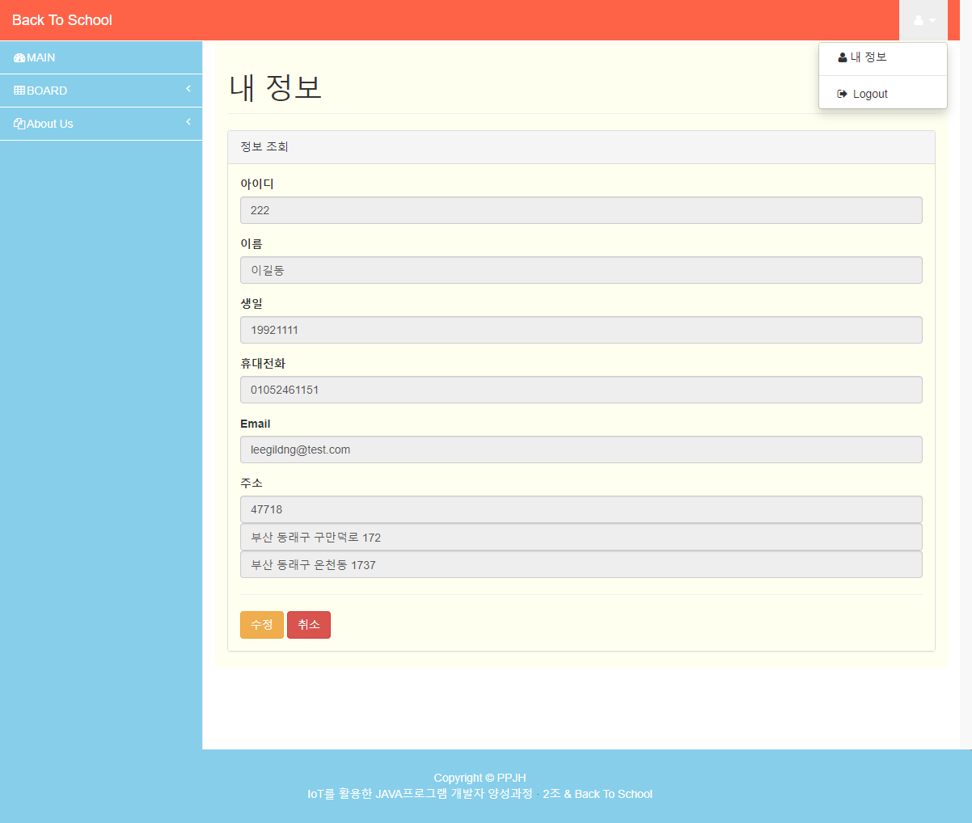
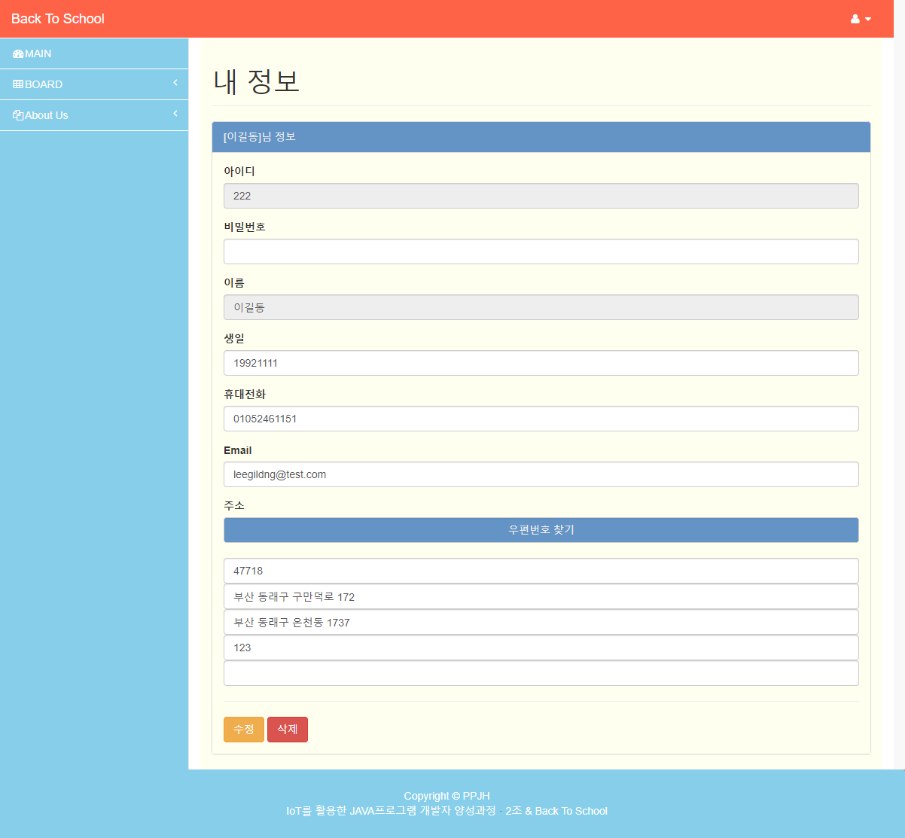
회원 정보 보기 & 수정
사용자의 개인정보를 수정할 수 있는 페이지 구현.
Spring Security의
@PreAuthorize와 <sec:>태그 를 이용하여 실제 접속자가 동일 할 때만 접근 가능하도록 설정.
컨트롤러를 통하여 DB에서 개인정보를 불러와 model에 담아 view페이지로 전달하여 정보 확인.
아이디(PK)는 수정불가. 수정된 정보는 form태그를 통해 POST방식으로 전달하여 DB반영.

Slide 14
2. Workflow & Details
Q&A 게시판
인강 게시판

Slide 15
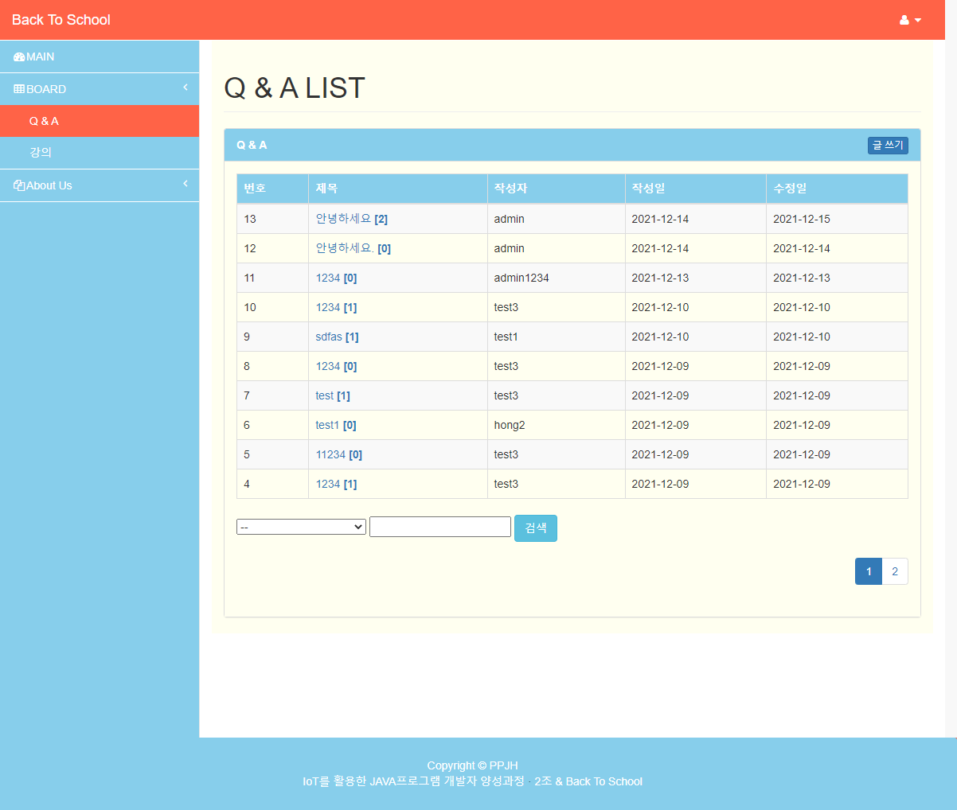
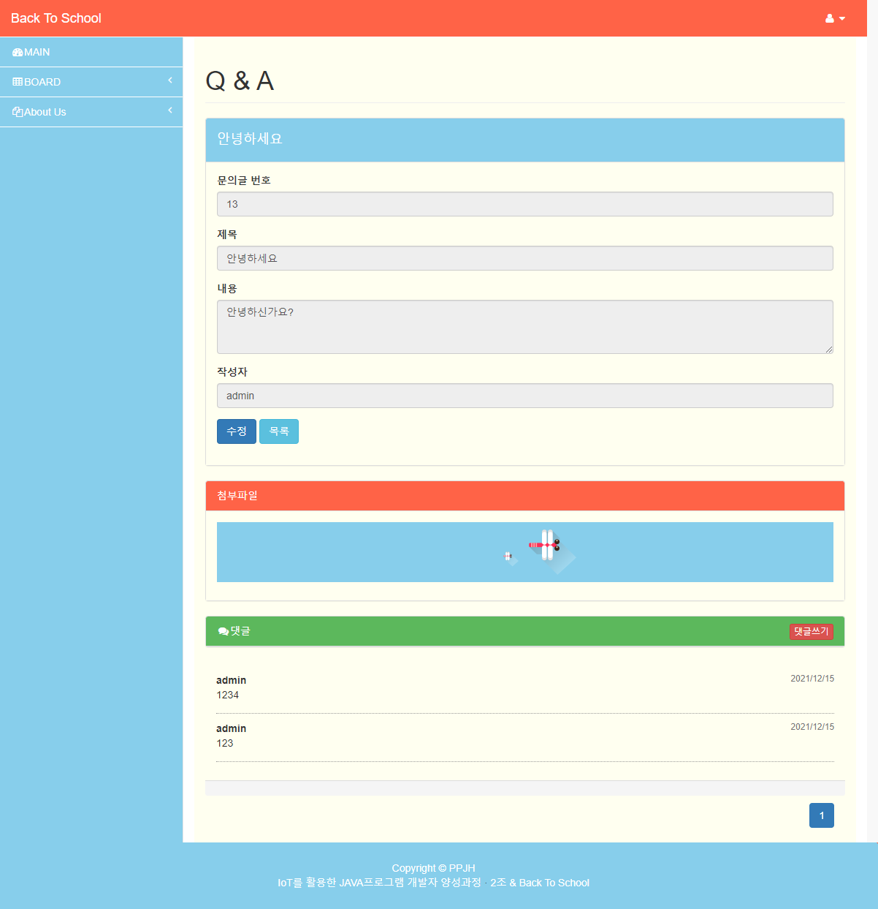
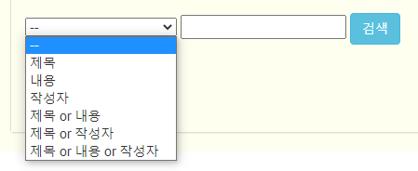
Q&A 게시판 - 목록 & 내용
게시물 제목을 클릭하면 상세내용 페이지로 이동하며 게시물 번호, 현재 페이지, 검색어 정보를 같이 전송.
목록 페이지에서 제목 옆에 게시물에 달린 댓글의 숫자를 표시.
한 화면에 10개의 게시물을 볼 수 있도록 하고, 10페이지가 넘어가면 Next버튼과 Prev 버튼이 나오도록 페이징 처리.
제목, 내용, 작성자를 구분해서 검색 가능.

Slide 16
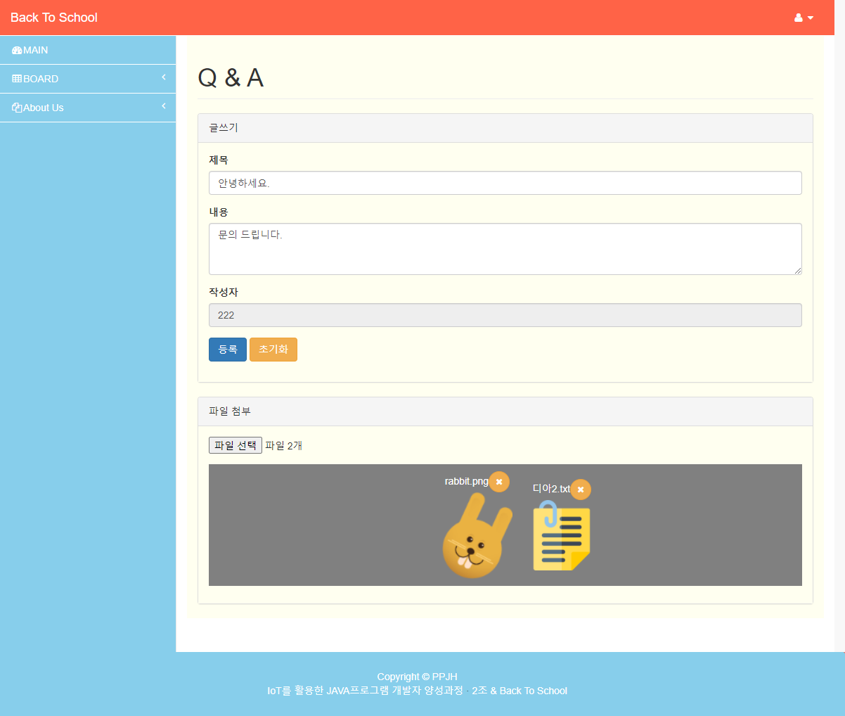
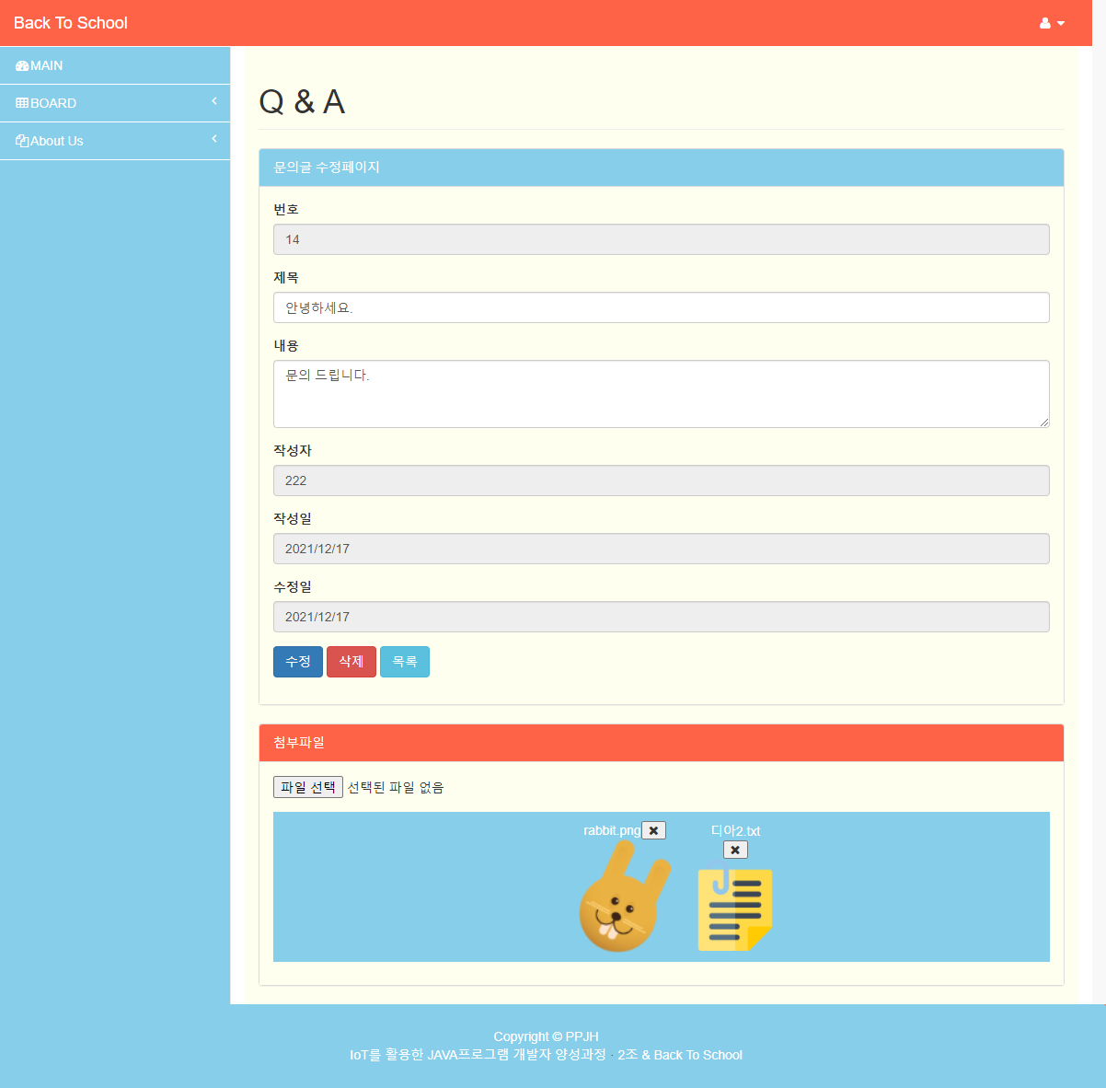
Q&A 게시판 - 글쓰기&수정
파일업로드는 Ajax를 이용하였으며 파일 이름 중복을 방지하기 위해서 uuid발급.
이미지 파일의 경우 썸네일을 추가, 이미지가 아닌 파일의 경우 기본 이미지 표시.

Slide 17
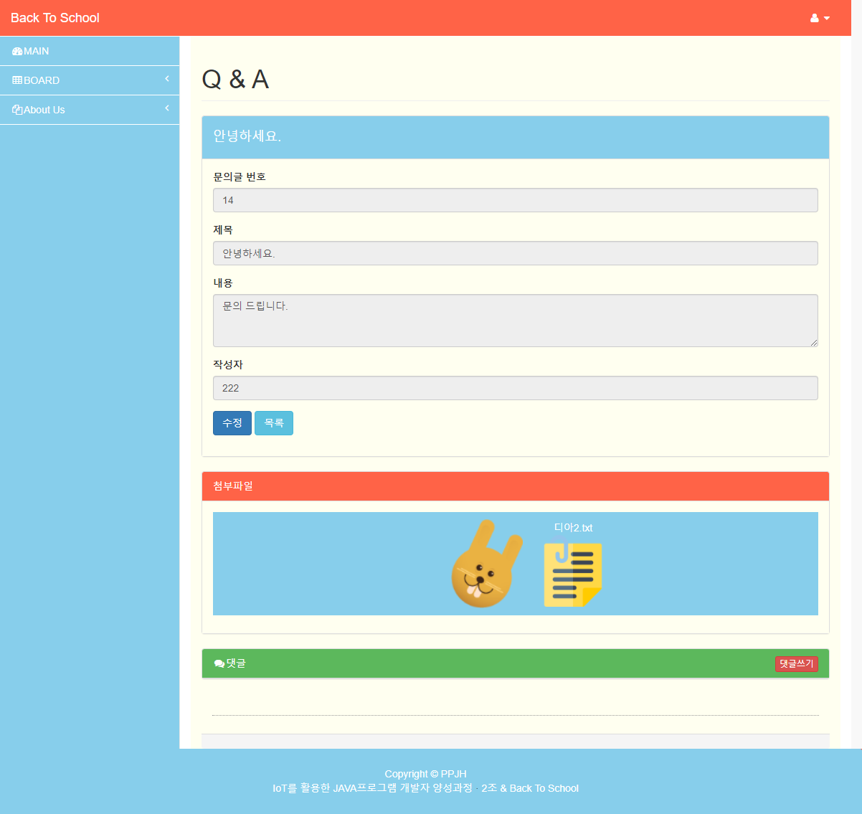
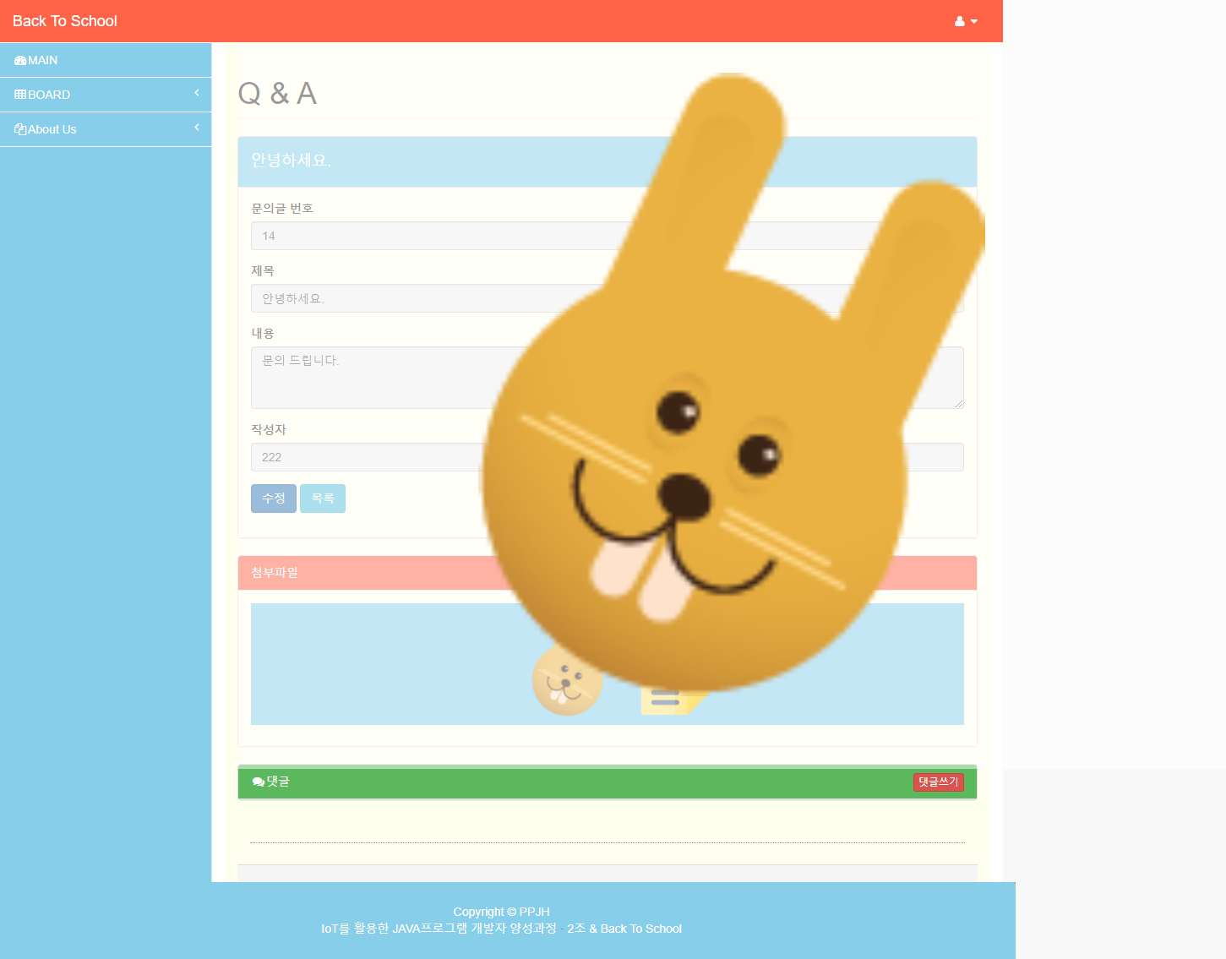
Q&A 게시판 - 큰 그림 보기
이미지 파일의 경우
썸네일 클릭시 원본 크기의 이미지 확인 가능.
이미지 파일이 아닌 경우
다운로드 실행.

Slide 18
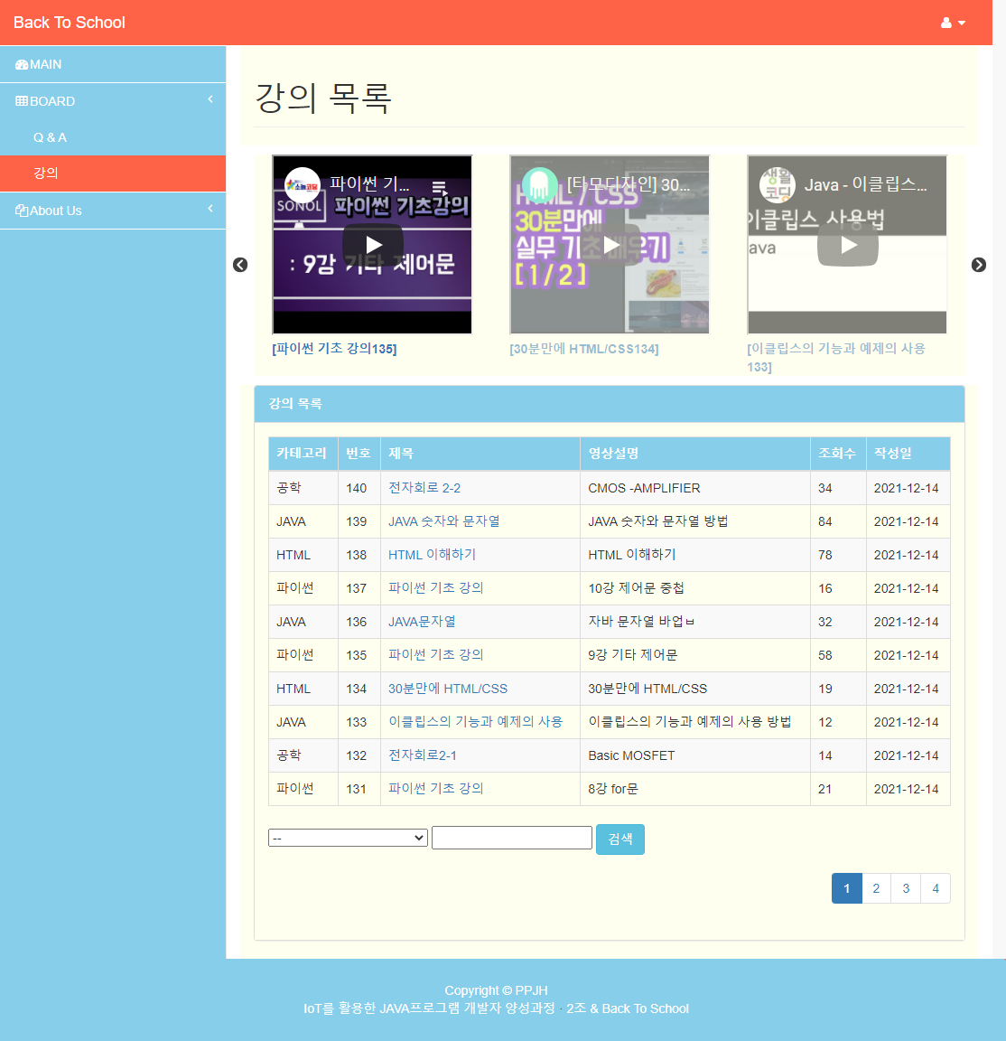
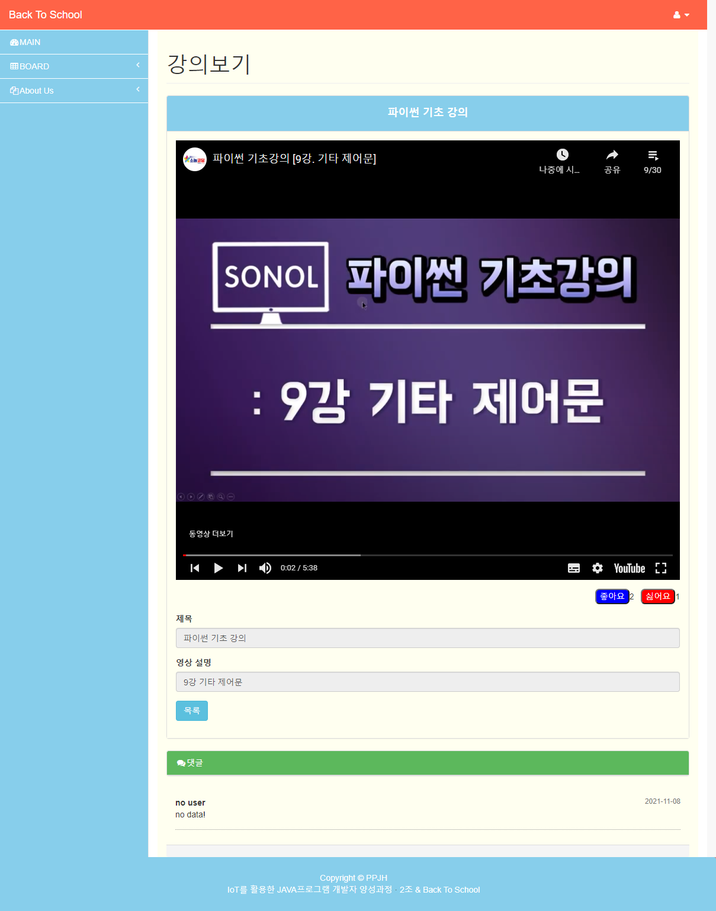
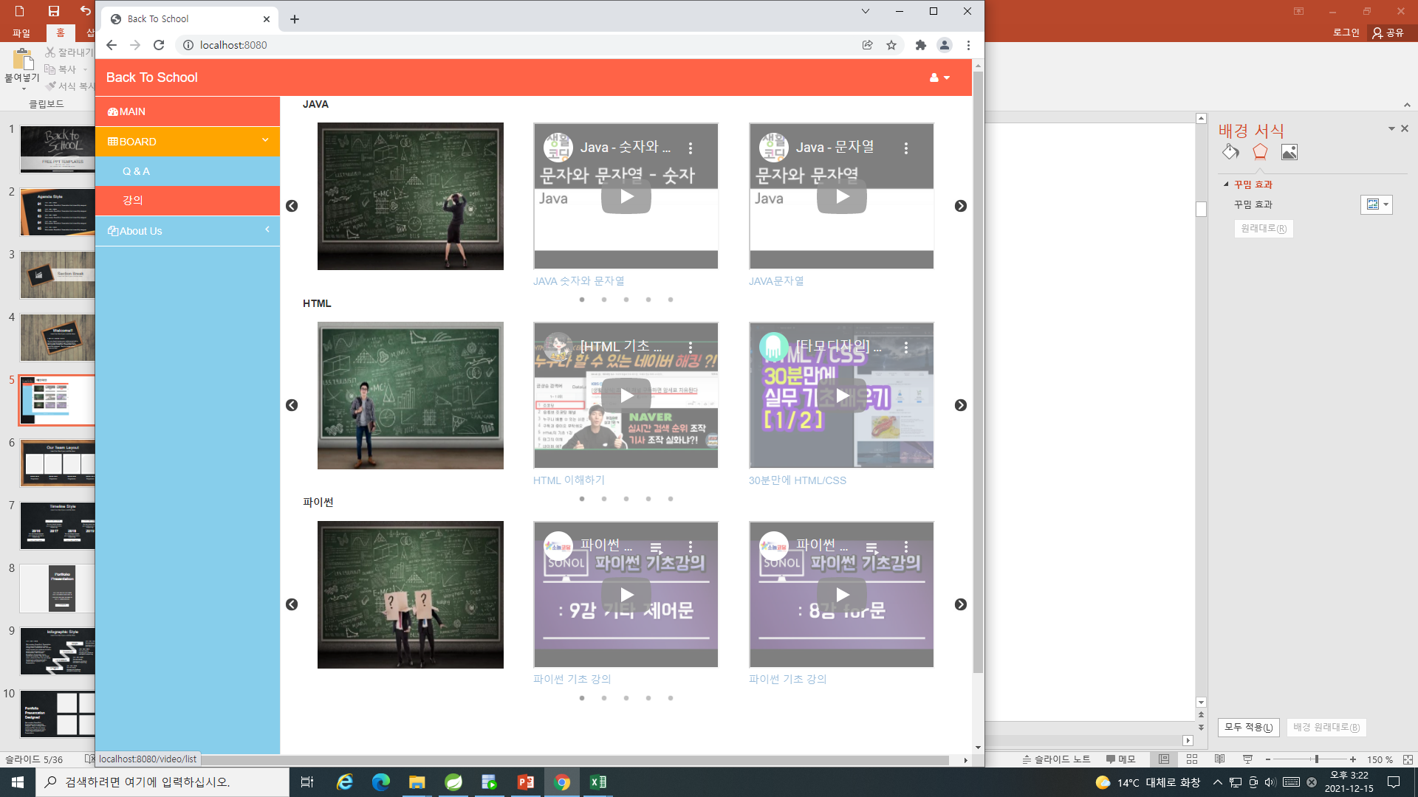
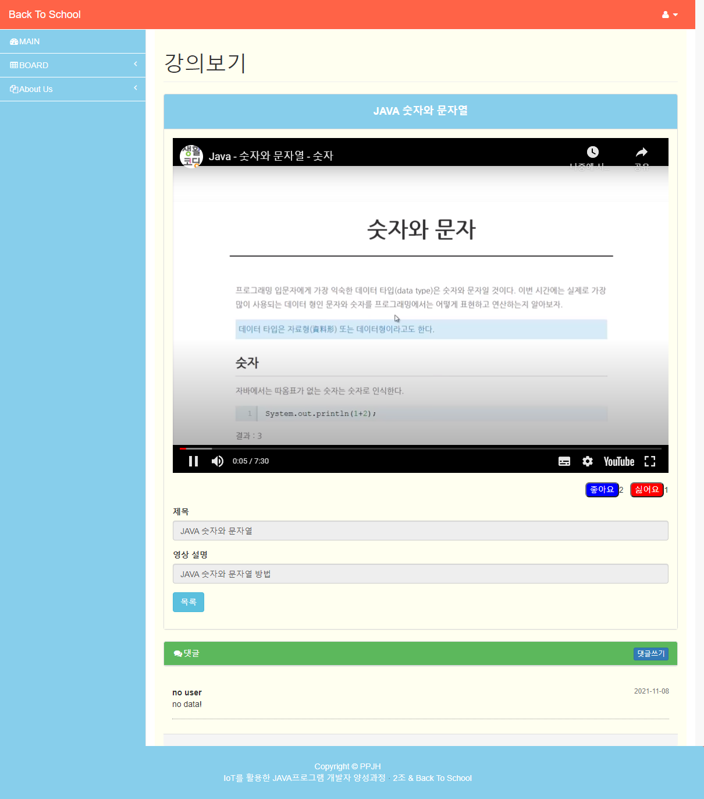
강의 게시판 – 목록 & 강의 보기
상단의 슬라이드에서 현재 목록에 있는 영상을 미리 시청 가능.
(ex. 1페이지일 때, 1페이지 영상, 2페이일 때, 2페이지 영상 출력)
강의 제목 클릭 시 게시물 번호를 기준으로 URL 페이지 요청
강의 보기 접속 시 조회수 +1. 좋아요, 싫어요 카운트 표시.

Slide 19
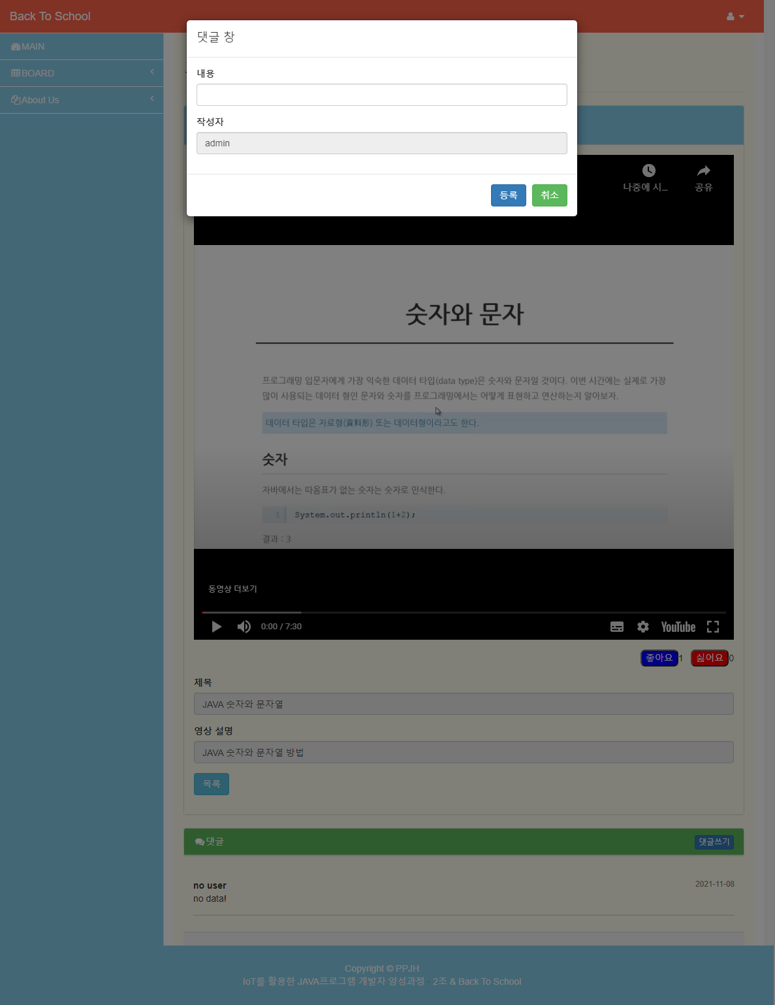
게시판 – 댓글 기능(쓰기)
Q&A, 강의 게시판의 댓글 기능은 Ajax를 활용한 JSON타입의 데이터 전송 방식 활용.
댓글 기능과 관련된 JavaScript 함수들을 모듈화 처리.
새로운 댓글은 모달 창을 이용하여 작성.
SpringSecurity 적용으로 ‘댓글쓰기’ 버튼은 로그인 한 유저에게만 표시.

Slide 20
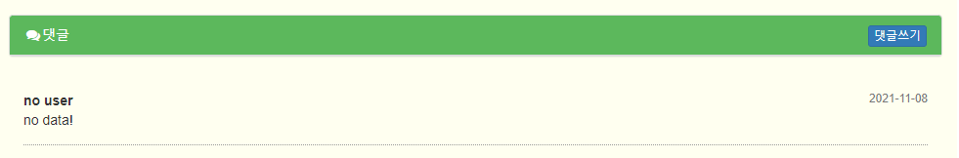
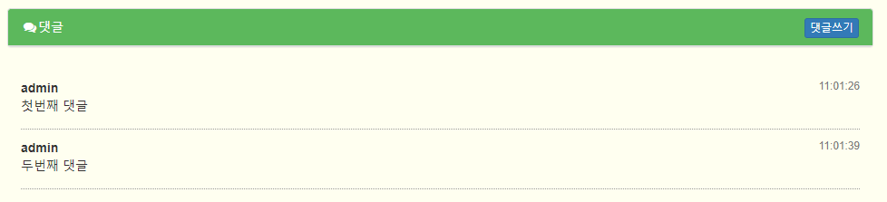
게시판 – 댓글 기능(리스트)
댓글이 없는 경우 nouser표시, 댓글 작성시 JQuery를 이용해 HTML 요소를 수정하여 새로운 댓글이 추가됨.
첫 댓글 작성시 nodata!가
첫 댓글 내용으로 변경.

Slide 21
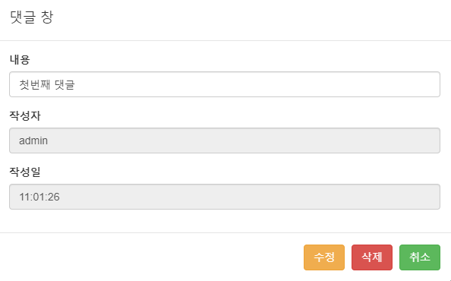
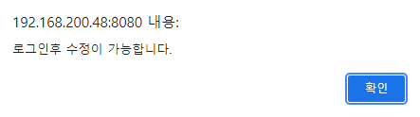
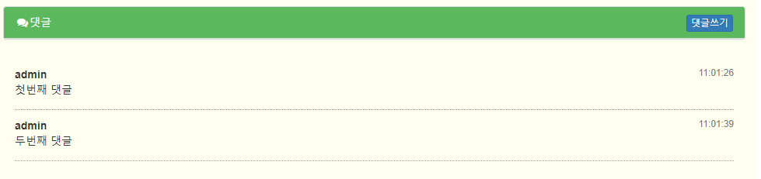
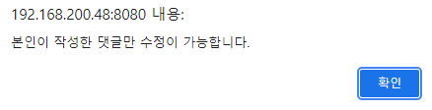
게시판 – 댓글 기능(수정&삭제)
댓글 클릭 시 댓글 수정 모달창 호출.
수정 & 삭제 할 때, 작성자 확인을 위해 댓글 번호(rno)와 작성자(replyer)데이터를 함께 전송.
비로그인 또는 본인이 작성한 글이 아닐 때, alert창 처리.

Slide 22
2. Workflow & Details
관리자 페이지

Slide 23
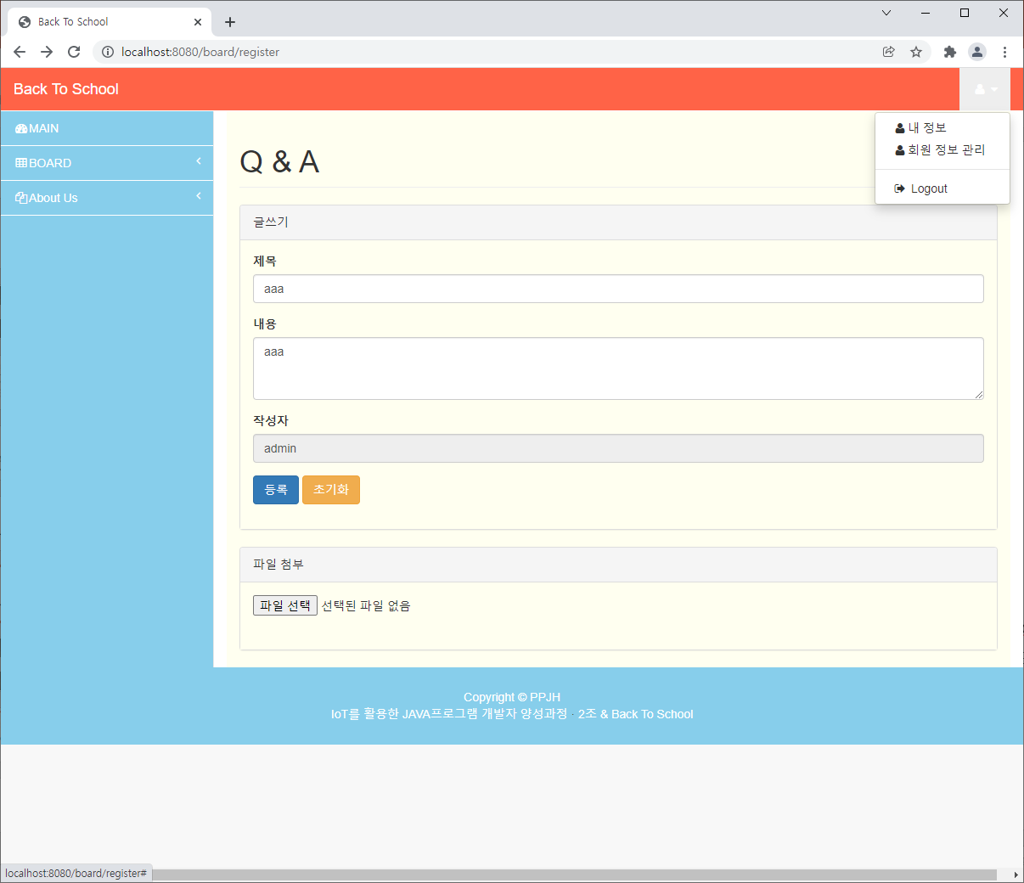
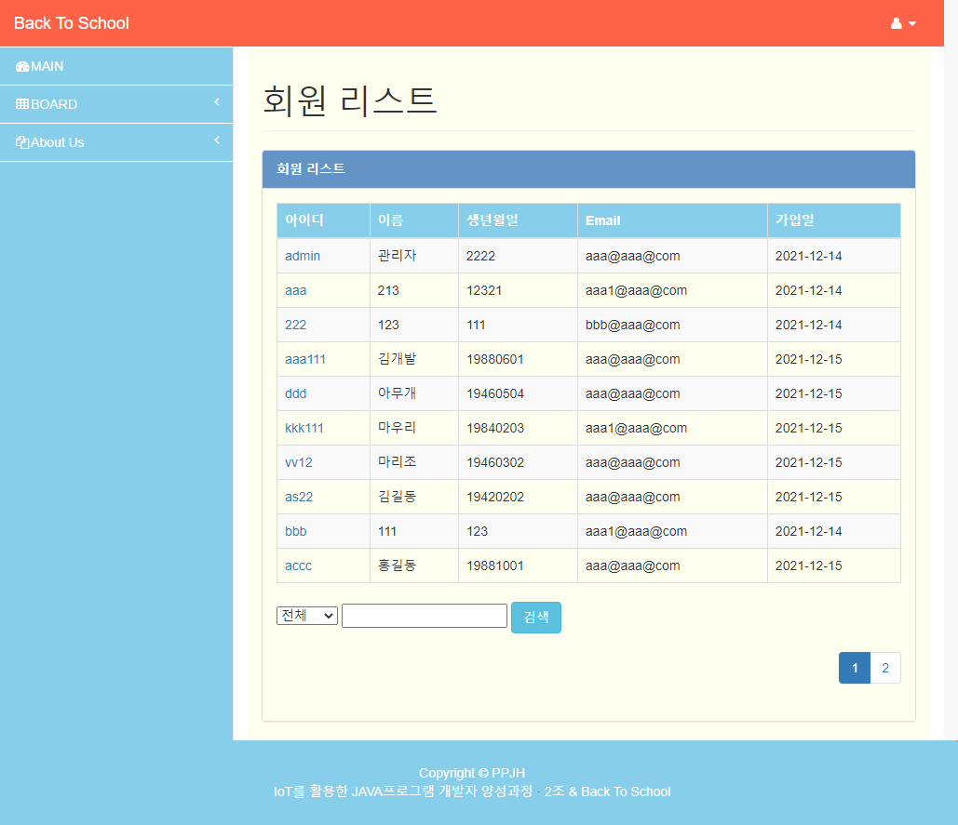
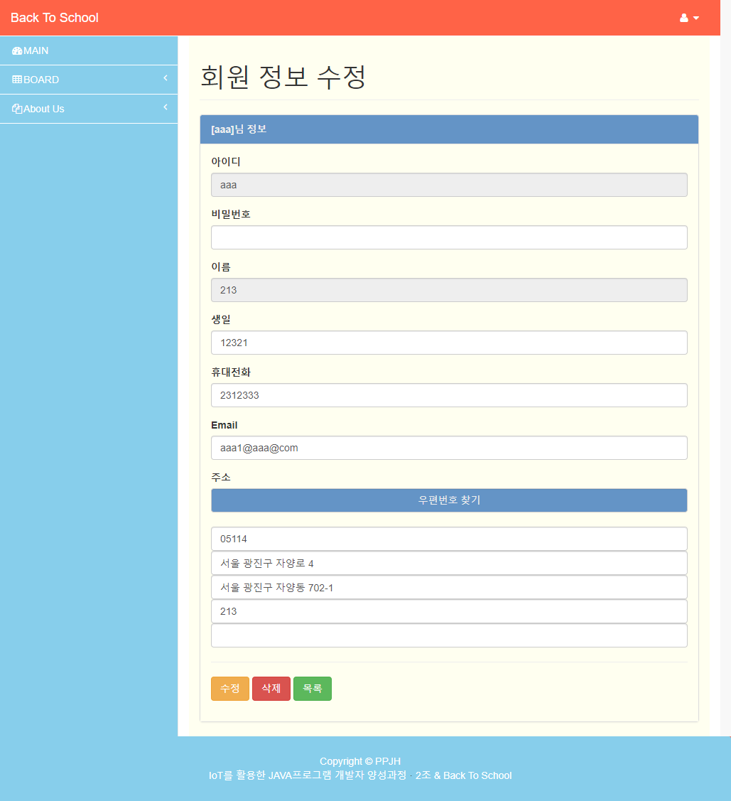
회원 정보 관리
회원 정보 관리
Toggle창에 list를 통해 이동, 가입된 회원의 목록을 볼 수 있다.
Spring Security의 @PreAuthorize와 <sec:>태그를 활용하여 관리자 권한을 가진 계정만 토글창의 회원정보 관리 버튼을 표시.
아이디 클릭 시 해당 회원의 정보 수정 페이지로 이동. 아이디와 이름을 제외한 정보 수정 가능.
회원 정보 수정 페이지로 이동
아이디의 href 속성을 통해 수정 페이지로 이동.
시큐리티 적용으로 URL을 통한 접근 불가.

Slide 24
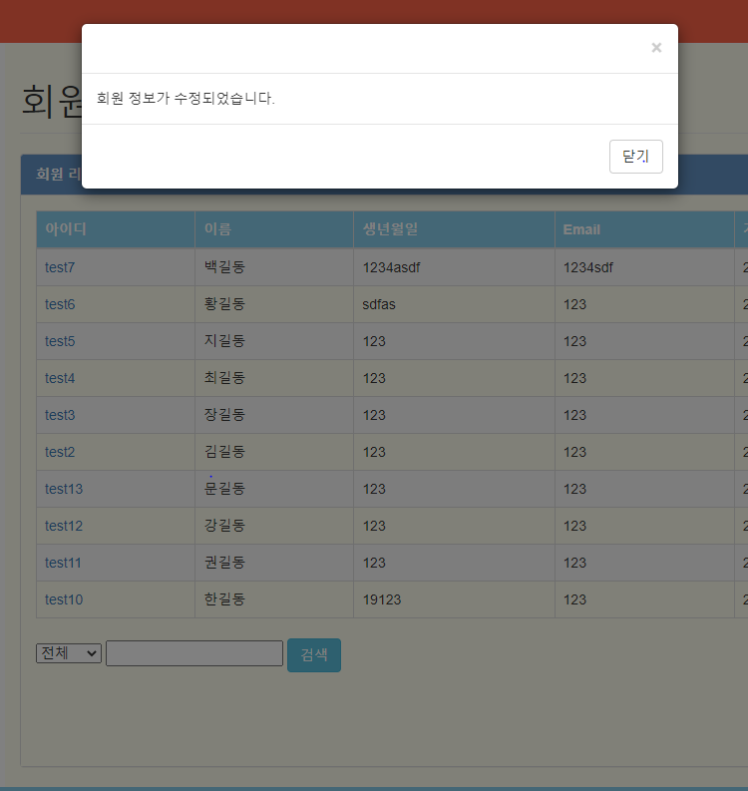
회원 정보 관리(수정)
수정,삭제 성공 시 리스트로 이동 후 알림창 표시.
Spring Security의 @PreAuthorize와 <sec:>태그를 활용하여 관리자 권한을 가진 계정만 토글창의 회원정보 관리 버튼을 표시.
아이디 클릭 시 해당 회원의 정보 수정 페이지로 이동. 아이디와 이름을 제외한 정보 수정 가능.

Slide 25
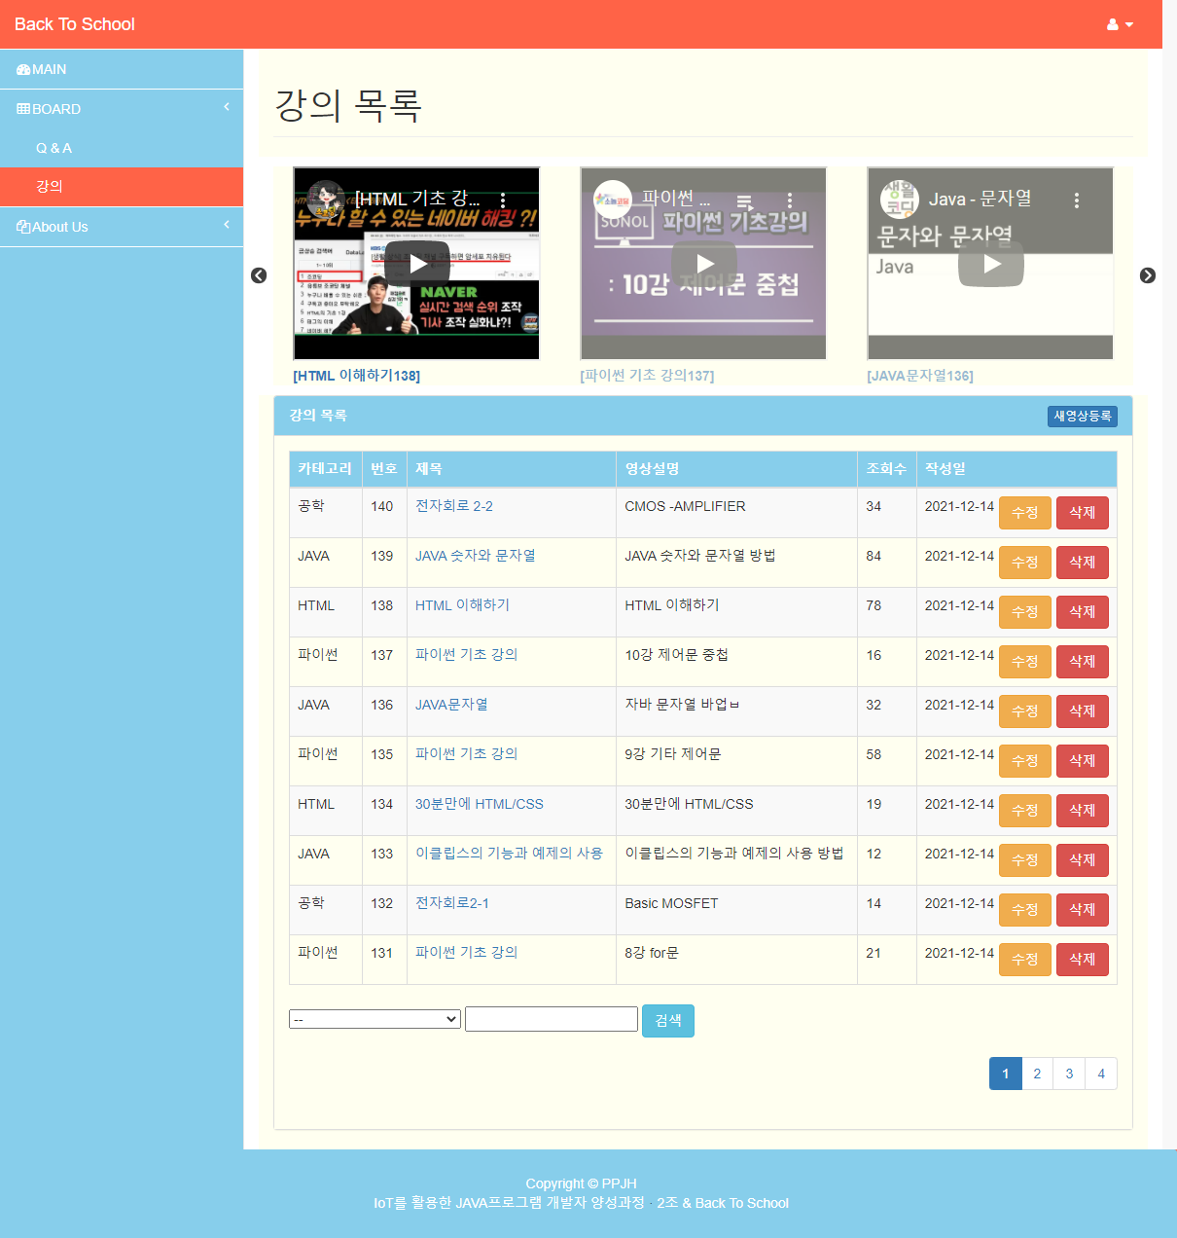
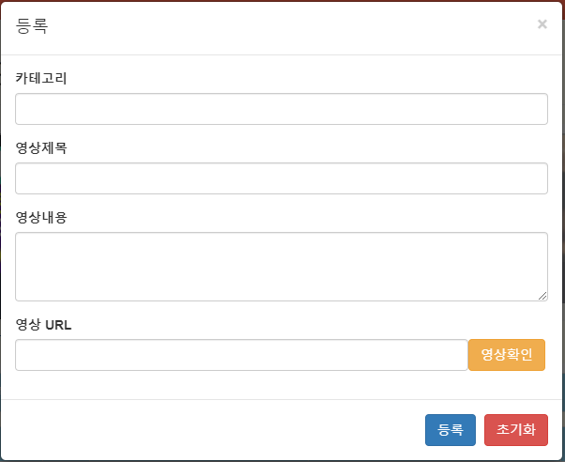
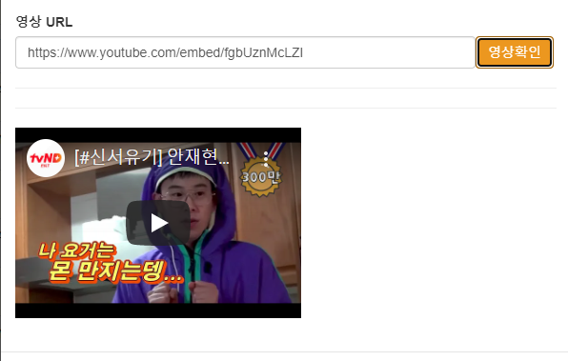
강의 게시판 - 새영상등록
SpringSecurity 적용으로 관리자 권한인 계정에게만 ‘새영상등록‘,’수정‘,’삭제‘ 버튼 표시.
‘새영상등록’ 버튼을 누를 시 모달창 호출.
JS모듈을 통해 Contorller 로 JSON방식으로 데이터 전송.
‘영상확인’ 버튼 클릭시
JQuery를 이용해 HTML 요소를 추가하여 URL 주소의 영상을 확인.
영상확인 버튼 클릭시
등록할 영상 미리 보기 가능.

Slide 26
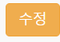
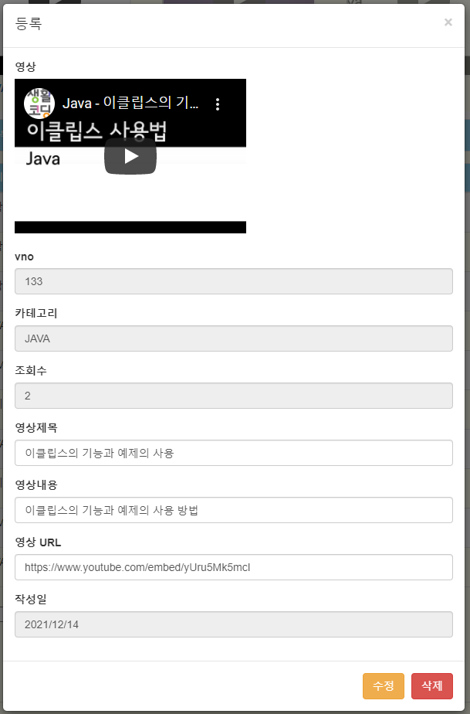
강의 게시판 – 영상 수정 & 삭제
영상 수정, 삭제 버튼을 누를 시 script에 이벤트 발생.
JS 모듈을 통해 게시물 번호(vno)를 기준으로 DB에서 데이터를 받아 수정&삭제에 사용.

Slide 27
3. Epilogue
후기

Slide 28
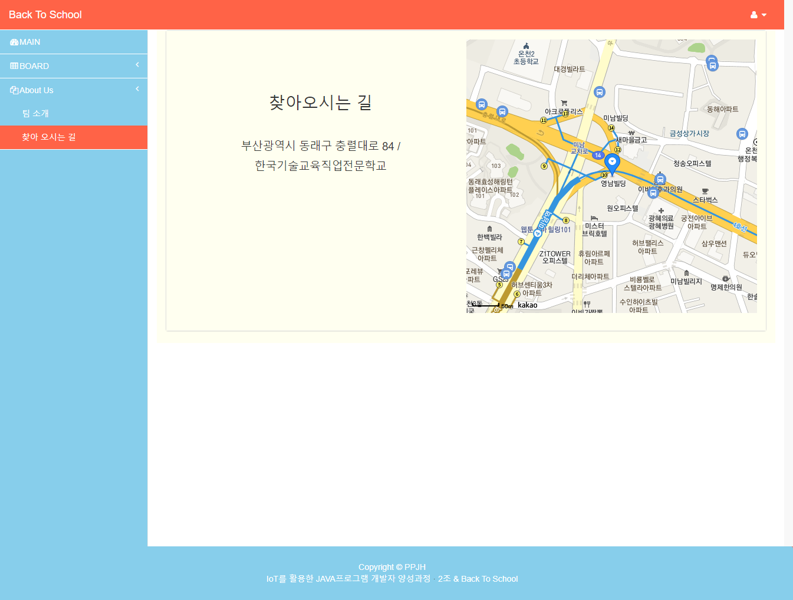

Slide 29
Epilogue
박재경
로그인 인증 부분 구현하기가 특히 어려웠으나 차근차근 이해하는 재미가 있었습니다.
수업 시간에 배운 것을 적용만 하면 될 것 같아 쉬울 줄 알았는데 배운 내용을 참고 해서 만들어도 생각지 못한 오류들을 많이 만나 작업이 생각보다 많이 힘들었으나, 뿌듯했습니다.
장연우
편무선
데이터 이동 경로가 많아서 작성하는데 처음엔 어려움이 많았으나 극복한 저의 모습에 감동을 받았습니다.
한금주
처음 생각했던 것 보다 만들어야 할 것이 많았고 구조를 잡는 것이 힘들었지만 처음으로 진행한 프로젝트여서 즐겁게 진행했습니다.

Slide 30
Thank you

